Slide 1


Avances tecnológicos en el diagnóstico y clasificación de gliomas con fines terapéuticos
Dra. Leticia Rodríguez Moguel

Slide 2

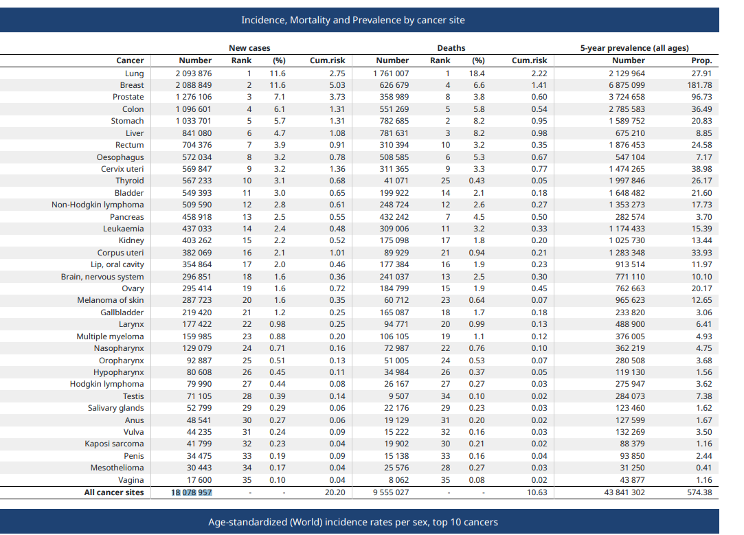
I
N T
R
O D
U
CC
I
O
N
Globocan 2018
1.6%/18, 078 957 tumores malignos
*
México 1.8%/190 667 tumores malignos
Casos nuevos: 3451 casos
18 078 957
International Agency for Research on Cancer
World Health Organization

Slide 3
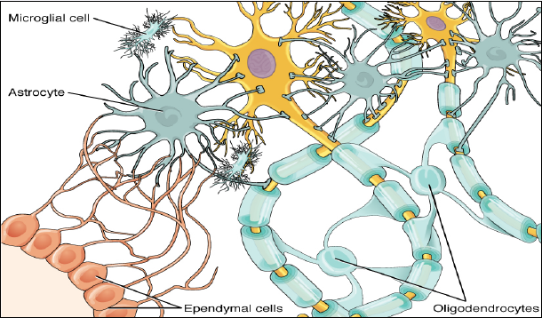
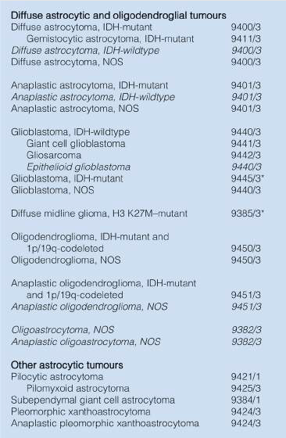
OMS 2016
G
L
I
O
M
A
S
75*-80%** de los tumores malignos primarios
*OMS 2016
**Quinn T. Neuro Oncol 2015; 17: iv1-iv62

Slide 4
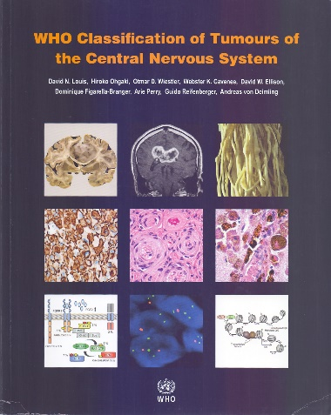
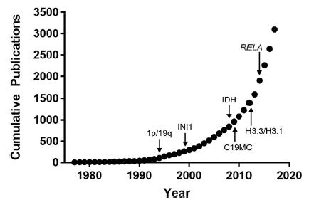
Clasificación de gliomas- OMS
OMS 2007
  Clasificación con bases histológicas
OMS 2016
  Incorporación de características moleculares a las histológicas, en la definición y clasificación de entidades específicas:
    “Diagnóstico integrado”
2016
Criterios de diagnóstico
Nuevas entidades Grados de agresividad
Cambio de paradigma
Louis DN, Perry A, Burger P. International Society of Neuropathology-Haarlem consensus guidelines for nervous system tumor classification and grading. Brain Pathol 2014; 24: 429

Slide 5

OMS 2016
Gliomas
2016
Cambios más relevantes
1) Utilizar definiciones moleculares
  Mutación de genes de isocitrato deshidrogenasa (IDH) y la codeleción de 1p/19q.
2) La incorporación del glioma difuso de la línea media con mutación de H3 K27M, que permite no sólo el diagnóstico, sino la asignación del grado de agresividad.
Se conservó el grado histológico como una manera de predecir la conducta biológica del tumor
Objetivos
Mayor precisión y reproducibilidad diagnóstica
Servir como guía terapéutica

Slide 6
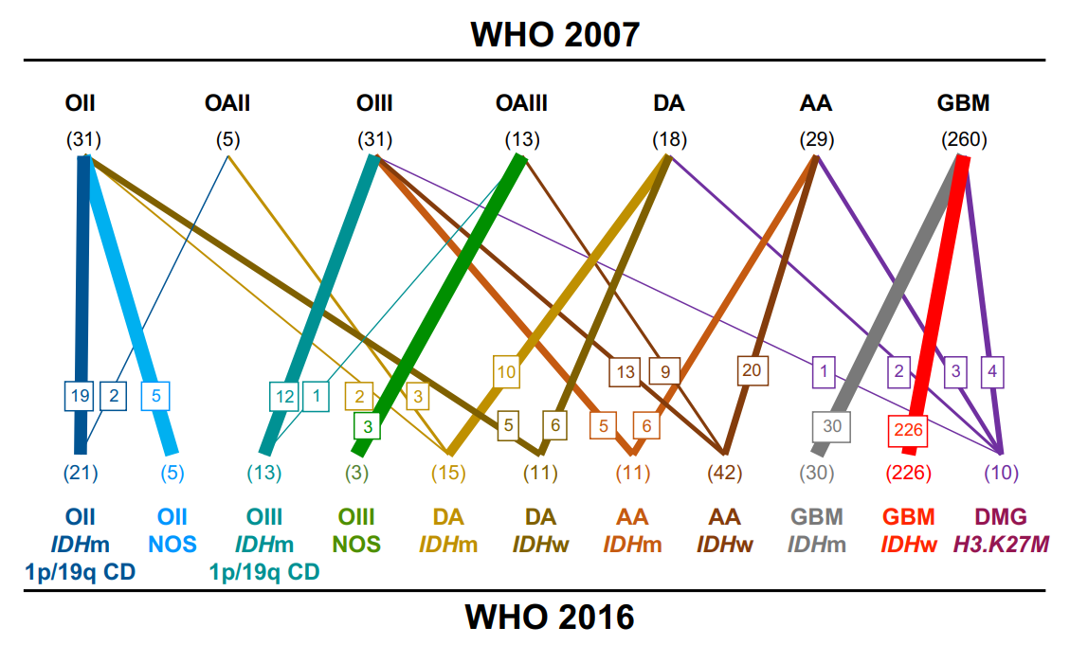
Reclasificación de 387 gliomas: IDH, codeleción 1p/19q y H3.K27M
OMS 2007
80
47
42/52%
79/40% +
88%
2.5%
Diagnósticos más certeros
OMS 2016
Iuchi T Brain Tumor Pathology 2018; 35:71
O: Oligodendroglioma; OA: Oligodendroglioma anaplásico; DA: Astrocitoma difuso;
AA: Astrocitoma anaplásico; GBM: Glioblastoma; DMG: Glioma Difuso de la línea media

Slide 7
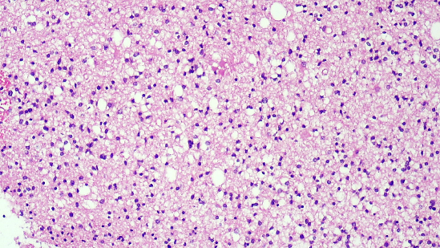
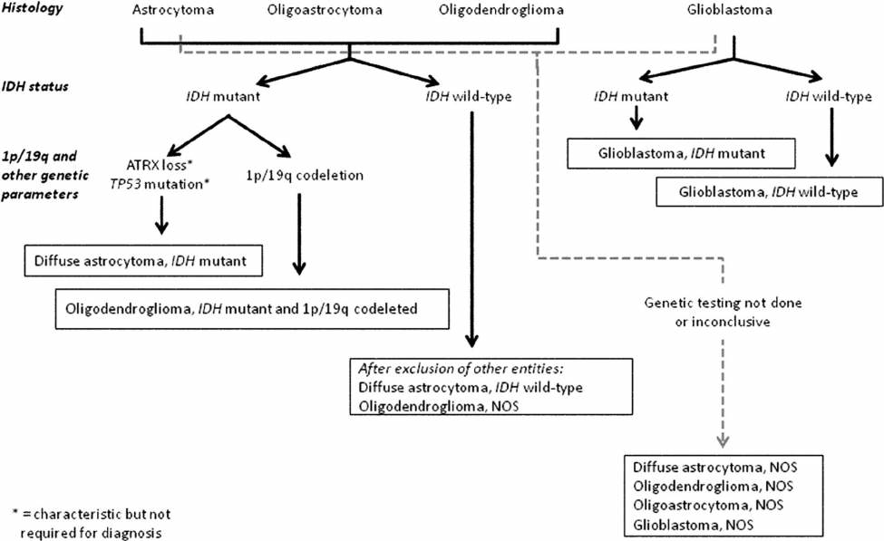
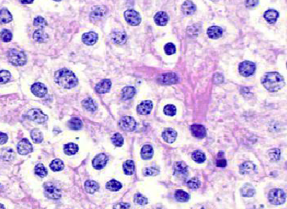
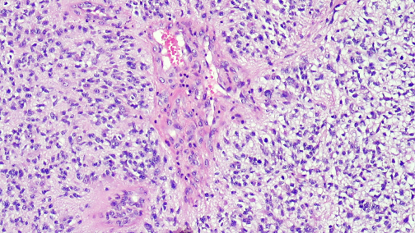
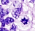
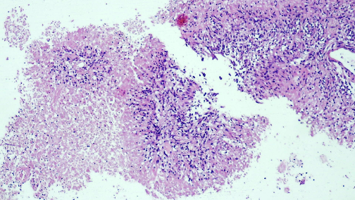
OMS 2016
Astrocitoma
90%
Oligodendroglioma
ATRX: Alfa Talasemia ligada a X
NOS: Tipo no especificado: NO se realizó estudio molecular completo / Si se efectuó pero, NO fueron exitoso
NEC: No Clasificable en ninguna categoría con las pruebas moleculares. Puede tratarse de una nueva entidad
Glioblastoma
Louis DN y cols. Acta Neuropathol 2016 131:803–820
Louis DN y cols. Brain Pathol 2019; 29: 469

Slide 8
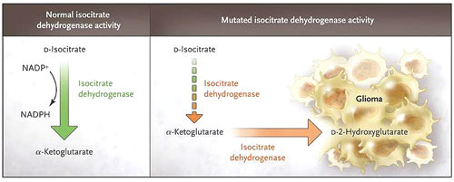
¿Por qué iniciar con el status de IDH (Isocitrato deshidrogenasas)?
Efecto del gen IDH 1 mutado
Arginina por histidina en R132
Actividad de isocitrato deshidrogenasa Normal
Actividad de isocitrato deshidrogenasa/gen MUTADO
Forma oxidada
Descarboxilación oxidativa
Forma reducida
2HG
2HG
2HG
Inhibición de dioxigenasas
Inhibición de dioxigenasas
Activación de Fx inducible de hipoxia (HIF-alfa)
NADPH
Activación el gen VGER= Angiogénesis
Induce genes MDR (Multidrug resistance)
Favorece la proliferación tumoral
Activa genes
Tumorigénesis
Desequilibrio en la energía
Stress oxidativo: ROS
DAÑO AL DNA
NAD+= Dinucleótido de Nicotinamida adeninfosfato oxidado
NAPH= Dinucleótido de Nicotinamida adeninfosfato reducido

Slide 9

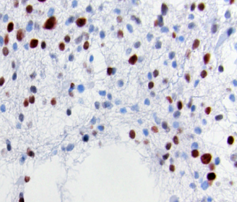
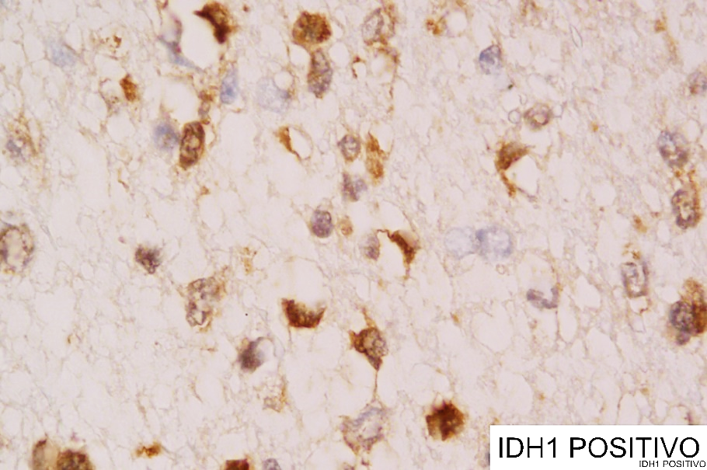
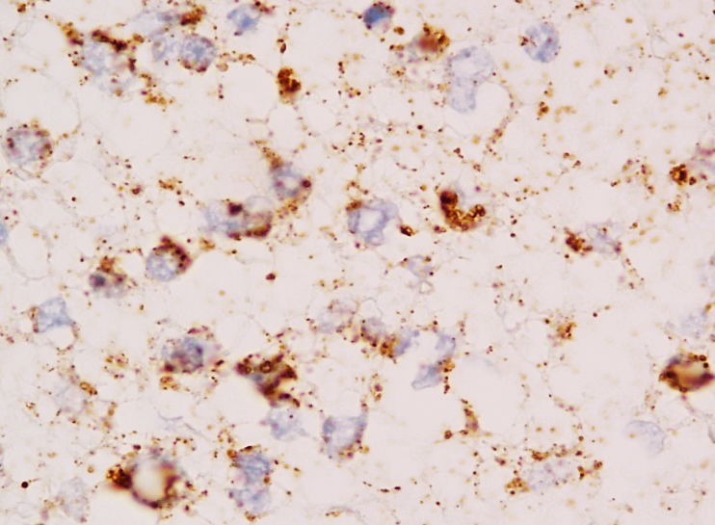
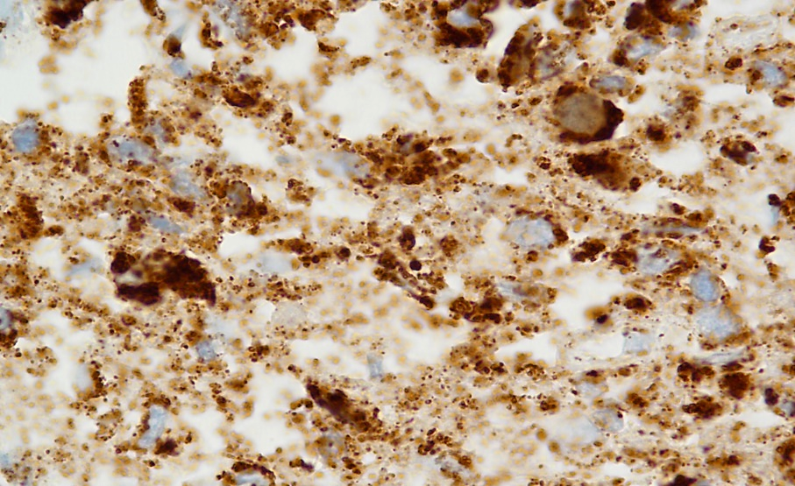
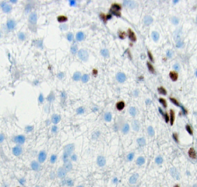
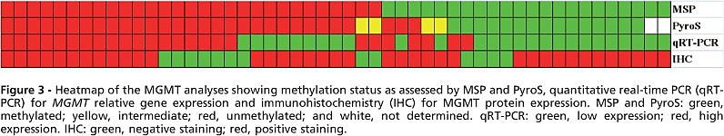
Inmunohistoquímica
IDH1-R132H
IDH2-R172
p53
Glioma astrocítico difuso con mutación de IDH, grado II, con características IHQ que respaldan mutación de p53 y ATRX con metilación del gen MGMT
MGMT
MAPA DE CALOR
Predominio de celdillas de color rojo (escala: 8-10)= Metilación del gen MGMT
(Celdillas verdes (escala: <5)= genes no metiladores
ATRX
(Ausente= Positivo para la mutación del gen)
MGMT: O6 metil guanil metil DNA transferasa
Concordancia de IHQ y Secuenciación Kappa: > 0.90
Dr. Horacio Decanini Arcaute. H Christus Muguerza de Alta Especialidad, Monterrey, NL
Dr. H Yziji Vitro Molecular, Miami, EUA

Slide 10
Gliomas
Trabajos posteriores a 2016
Astrocitoma difuso grado II o III sin mutación de IDH o anaplásicos:
Alto nivel de mutación de EGFR
Ganancia del cromosoma 7 y pérdida del cromosoma 10 (+7/-10)
Mutación del cromosoma TERT
c-IMPACT-NOW 2016/independiente de la OMS:
“Glioma astrocítico difuso sin mutación de IDH, con características moleculares de glioblastoma grado IV”
Conclusión : Más confiables las características moleculares que las histológicas en el pronóstico
Más agresivos
Grado IV
Yeaney GA., Brat DJ., J Neuropathol Exp Neurol 2019; doi: 10.1093/jnen/nlz2012
EGFR: Receptor del Factor de Crecimiento Epidérmico
TERT: Telomerasa Transcriptasa Reversa
c-IMPACT: Consorcio para Informar Abordaje Molecular y Práctico de la Taxonomía de Tumores del SNC. S. Internacional de Neuropatología

Slide 11
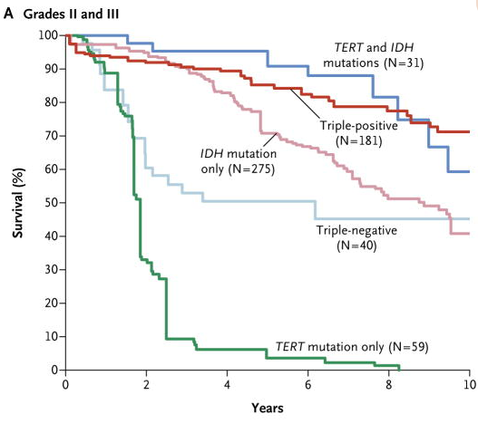
Contribución terapéutica de la Clasificación de Gliomas- OMS 2016
615 casos*
Separa entidades definidas más estrictamente
  Fenotipo y genotipo (inmunofenotipo)
    Astrocitomas y oligodendrogliomas en un grupo nosológicamente similar
    Distingue astrocitomas con mutación de IDH y sin mutación (alelo normal)
      Mutados con mejor pronóstico que No mutados
  Es más reproducible
Entidades nosológicamente similares con marcadores moleculares
    Correlacionan mejor con el pronóstico
  Guía de tratamiento
*Eckel-Passow JE N Engl J Med 2015: 372:2499

Slide 12

Contribución del Dx. integrado en decisiones terapéuticas
¿Cómo?
2016
Cirugía, radioterapia, quimioterapia (temozolamida/PCV)
  Vigilancia postquirúrgica
    Joven con glioma de bajo grado, con IDH1m, codeleción 1p/19q, con cirugía “segura”
  Cirugía y temozolamida
  Cirugía, quimioterapia a altas dosis con rescate de células madre
  Cirugía, RT y temozolamida concurrente y/o adyuvante*
Temozolamida en tumores con metilación del promotor de O6-metil guanil DNA transferasa (Silenciamiento del gen--No hay reparación de apareamientos erróneos: mayor susceptibilidad de alquilantes).
Evaluación de tratamientos blanco: BRAF, EGFR (glioblastoma)
  Momento de la RT con o sin QT vs. opción de QT
PCV: Procarbazina, lomustina, vincristina
RT: Radioterapia; QT: Quimioterapia
Shih H Int J Radiat Oncology 2016; 94:425 Perry A, 2019
* Glioblastoma sin mutación IDH, EGFR amplificado, -10q
EGFR: Receptor del Factor de crecimiento epidérmico

Slide 13
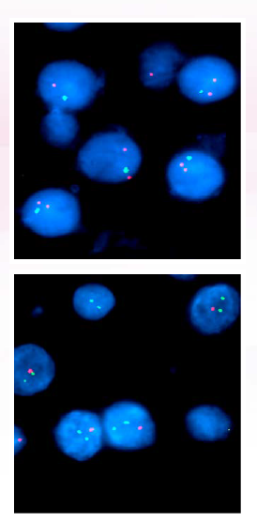
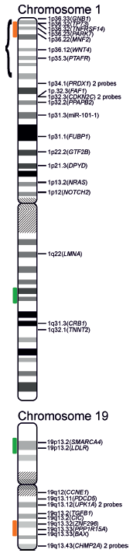
Gliomas
Cambio en el enfoque diagnóstico-OMS 2016
FISH
Reto para especialistas involucrados
  Pruebas alternas a las moleculares:
    Inmunohistoquímica: IDH1, IDH2, ATRX, p53, Oligo2, FOXG1, H3 k27, H3 G34R/v, BRAFV600E
  ¿Cuándo complementar IHQ con pruebas moleculares?
Seleccionar pruebas moleculares recomendadas
  Sensibilidad y especificidad adecuadas
Accesibilidad de pruebas moleculares (laboratorios de referencia)
Costo-beneficio superior
FISH: Verde/naranja
(PCR –amplificación-múltiples sondas MLPA)
*Bienkowski M Clinical Neuropathol 2018; 37: 166 Perry A. 2019
Concordancia de IDH-IHQ con secuenciación: Kappa: 0.92 a 0.97*

Slide 14
IHQ
FISH

Slide 15
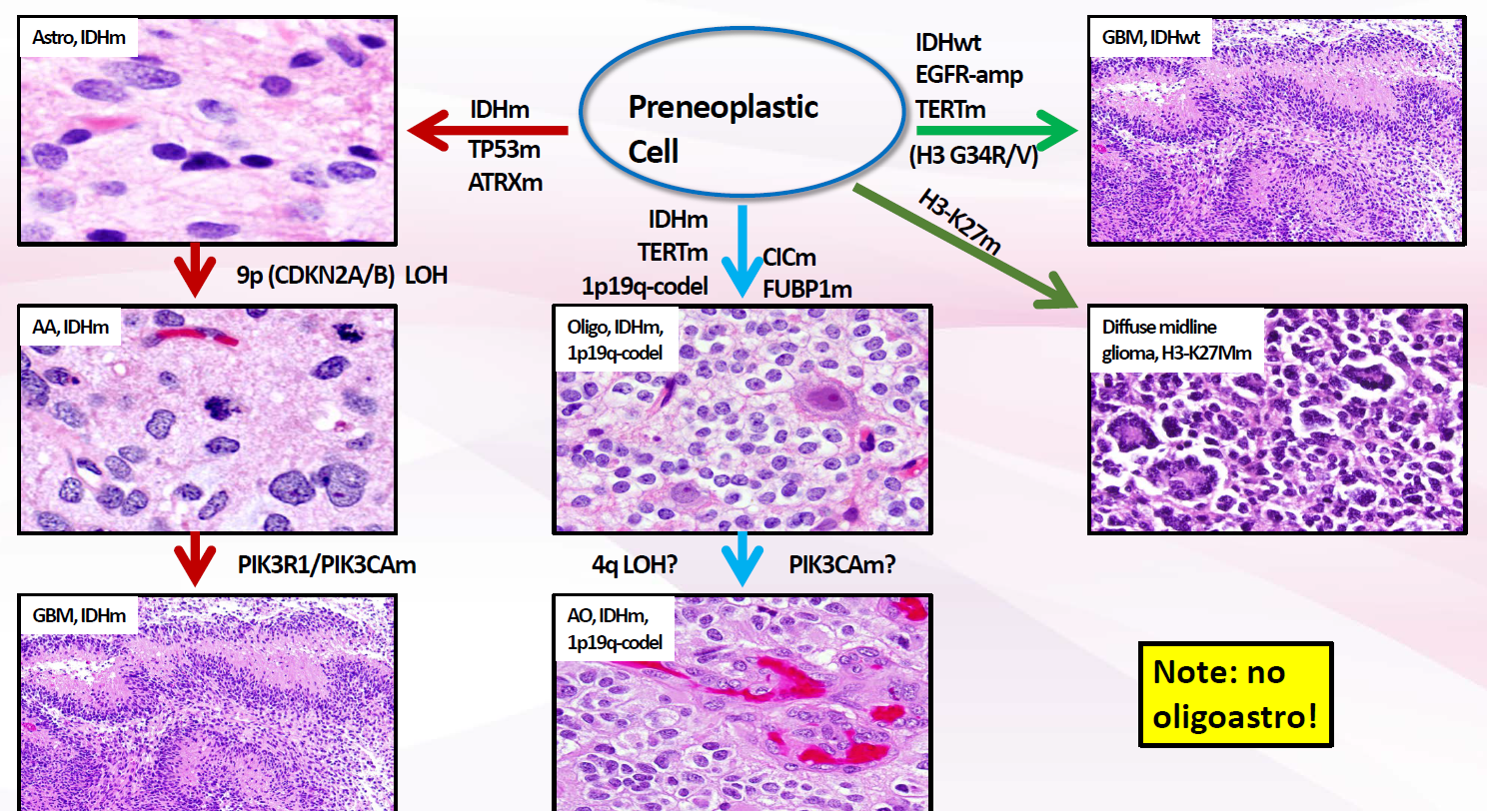
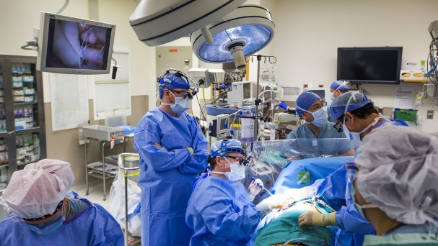
*
Célula preneoplásica
Nota: ¡No
Muchas gracias
* Cortesía Dr. A. Perry

Slide 16


